Slide 1

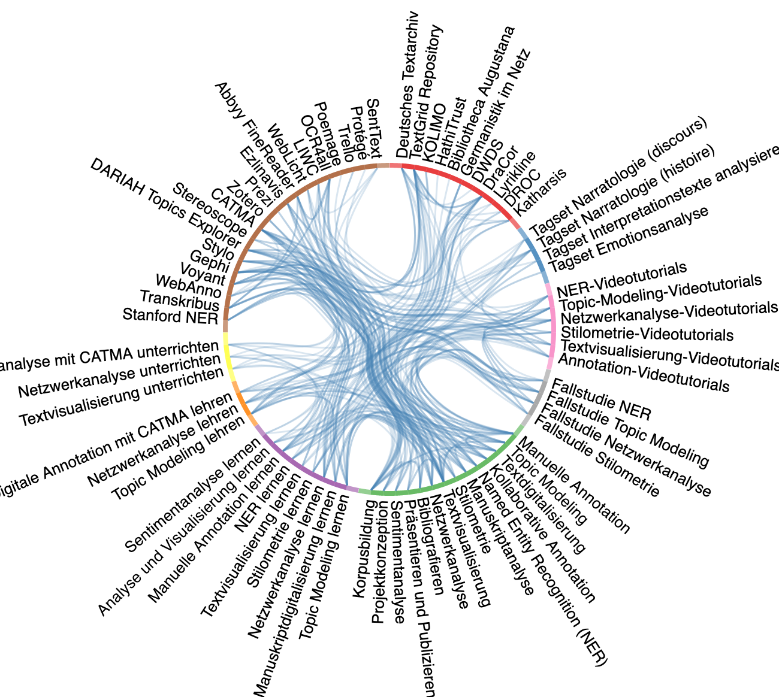


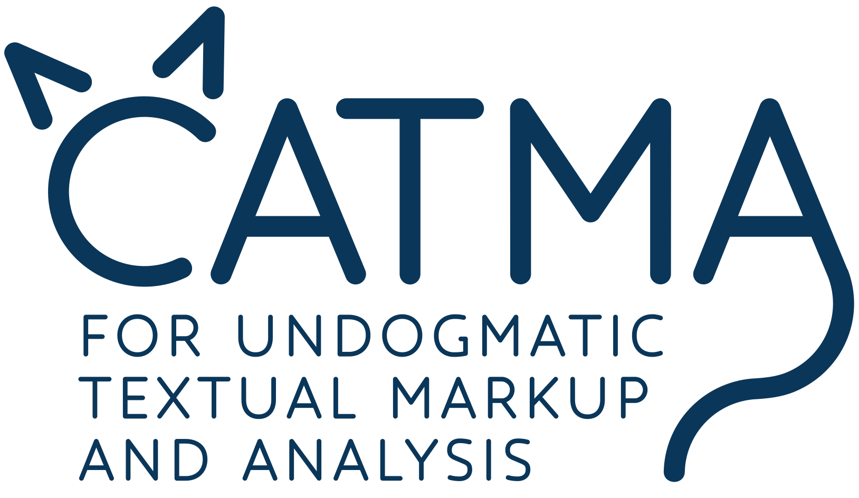
Named Entity Recognition
mit StanfordNER

Slide 2
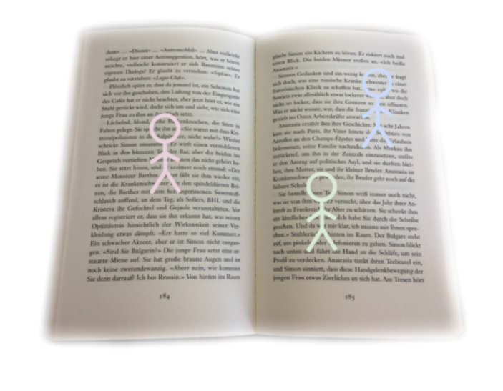
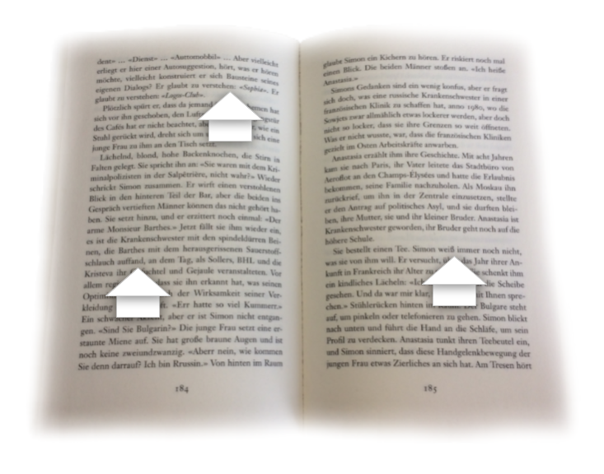
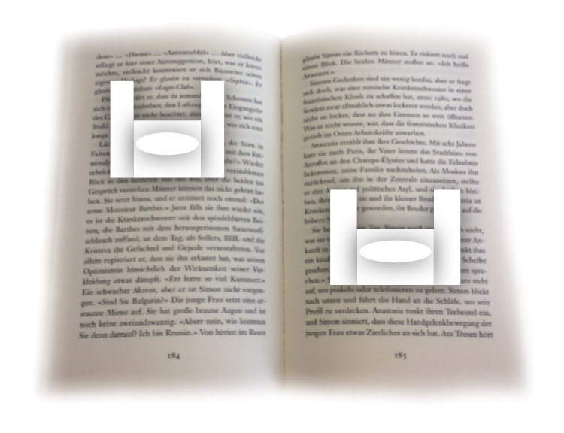
Named Entity Recognition
Figuren
Named Entity Recognition
in den Literaturwissenschaften
Raum
Organisationen
Notes:
NER kann in erster Linie zur Analyse von drei Arten von Entitäten verwendet werden - Personen, Orte und Organisationen
Eines der Forschungsfelder, in das NER integriert werden kann, sind Studien über literarische Figuren.
Dieser Bereich geht auf Aristoteles zurück, der sich z.B. für die Funktion von literarischen Figuren interessierte
Eine "Figur" in einer Erzählung ist mehr als nur ein Name (das sprachliche und literarische Verständnis von "Person" ist unterschiedlich), was für die Literaturwissenschaft interessant ist, ist z.B. die psychologische Sicht auf Figuren, die Beschreibung von Figuren oder die Funktion von Figuren, wie ich bereits sagte
Es gibt aber auch Traditionen, die sich stärker auf Namen und die Semantik und Semiotik von Namen konzentrieren, wie z.B. die Onomastik
In Bezug auf Orte gibt es mindestens zwei Forschungstraditionen: ein metaphorisches, semiotisches oder semantisches Verständnis des Raums vs. ein wörtliches Verständnis des Raums
In beiden Fällen kann der Raum auf Wortebene oder auf der Ebene größerer Einheiten analysiert werden
NER kann am besten in die Analyse von Orten integriert werden, die oft ein erster Schritt zur Analyse des Raums ist
Ein großer Forschungsbereich, der auch viel DH betreibt, ist die Literaturgeografie, wo vor allem Orte fokussiert werden und die Wortebene wichtiger ist als die semantische Ebene.
Organisationen in der Literatur werden oft im Zusammenhang mit größeren Themen wie z.B. Machtverhältnissen analysiert.
Neben den narrativen Studien gibt es eine Forschungstradition, die sich auf Corporate Storytelling spezialisiert hat, ein Bereich, in dem Organisationen eine wichtige Rolle spielen
In fast allen Fällen kann NER nicht ohne eine Anpassung an die Domäne verwendet werden.
⇒ WARUM???

Slide 3
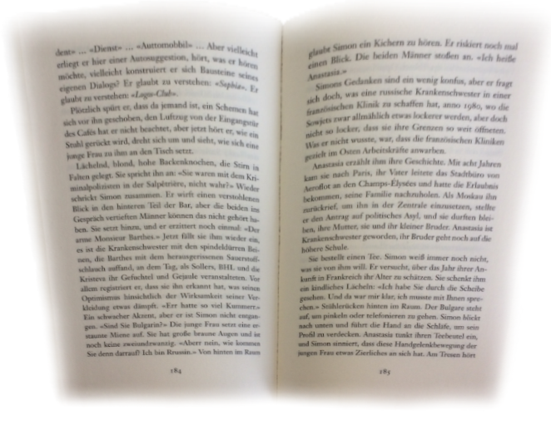
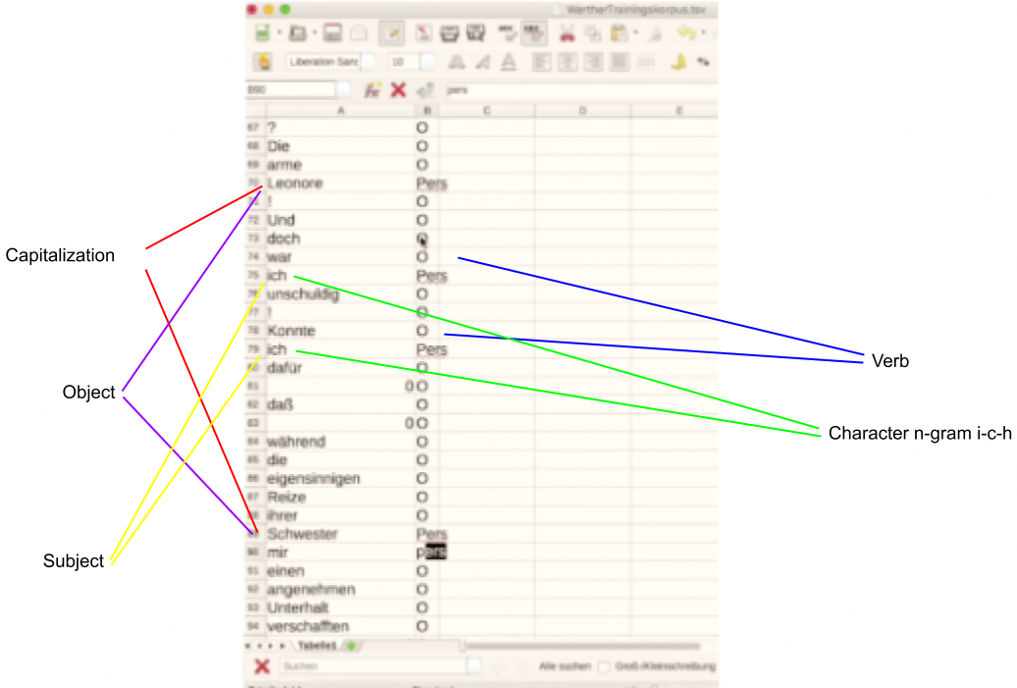
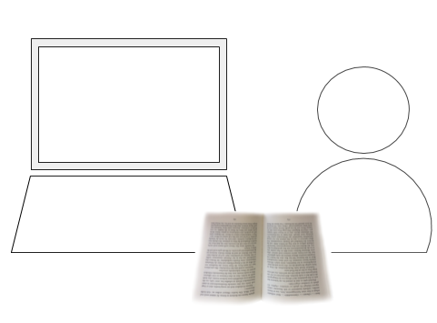
Named Entity Recognition
Was ein NER-Tool nicht lesen kann:
Was ein NER-Tool lesen kann:
Also müssen wir zusammen lesen:
Notes:
NER-Tools können nicht wie Menschen lesen. Sie haben keinerlei Textverständnis und verarbeiten Texte lediglich als Aneinanderreihung von Zeichen. Ein Computer kann also in keiner Weise lernen, ein literaturwissenschaftliches Konzept, wie das der “Figur” zu verstehen.
NER-Tools vergleichen anhand einer Reihe einprogrammierter Features Worteigenschaften wie:
Wörter vor einem Wort, das in die gewünschte Kategorie fällt
Wörter nach einem Wort, dass in die gesuchte Kategorie fällt
Worteigenschaften eines Wortes der gesuchten Kategorie (Präfixe, Suffixe, Buchstabenkombinationen)
Satzposition eines Wortes, das in die gesuchte Kategorie fällt
…
Um ein Tool zu lehren, Wörter einer gesuchten Kategorie zu erkennen und zu klassifizieren, müssen zunächst manuell Beispiele für Wörter dieser Kategorie in unterschiedlichen Texten markiert (annotiert) werden. Das Tool vergleicht die Beispiele und erkennt häufig vorkommende Muster.
Dazu braucht das Tool eine kritische Menge von Beispielen, die je nach Kategorie unterschiedlich groß ist.
Wurde das Tool auf diese Weise trainiert, kann es mithilfe des im Trainingsprozess erstellten Classifiers Wörter der gesuchten Kategorie automatisch erkennen und classifizieren.
Wendet man den Classifier auf unbekannten (d.h. nicht im Trainingskorpus enthaltenen Texten) an, so spricht man von “Prediction”
⇒ Der Computer sagt vorher, welche Wörter wahrscheinlich in die gesuchte Kategorie fallen

Slide 4
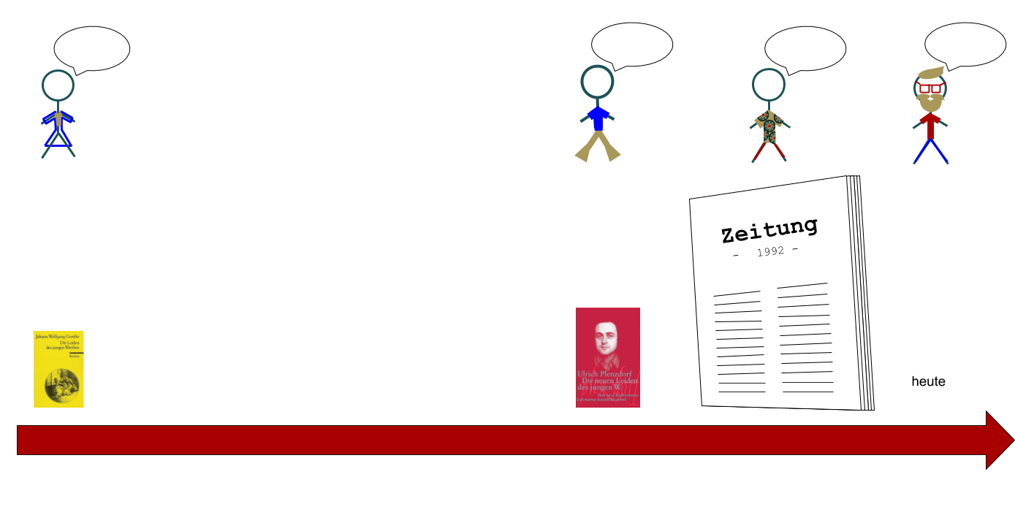
Named Entity Recognition
Warum brauchen wir Domänenadaption?
Notes:
NER-Tools stammen aus der Computerlinguistik und sind darum für linguistische Forschungsfragen und für linguistisch besonders interessante Texte optimiert, d.h. es gibt Unterschiede in
unterliegenden Konzepten (das linguistische Konzept der Person ist ein anderes als das der literarischen Figur)
Trainingsdaten
Ein sehr gängiger Classifier für die deutsche Sprache des StanfordNER ist z.B. auf Texten der Frankfurter Allgemeinen Zeitung aus den 1990er Jahren trainiert.
Würden wir mit diesem Classifier Goethes “Werther” annotieren, so würde eine Konzept der “Person” aus dem späten 20. Jahrhundert auf einen literarischen Text aus dem 18. Jahrhundert treffen. Die Erkennung wird darum Schwächen aufweisen.
Wir müssen also mit literaturwissenschaftlichen Kategorien literaturwissenschaftlich relevante Texte als Trainingsdaten aufbereiten, um tatsächlich die richtigen Indikatoren für die für uns interessanten Phänomen automatisch annotieren zu lassen.
Bevor wir das tun, schauen wir uns noch kurz an, wie die Qualität der Erkennung gemessen werden kann.

Slide 5
Etwas Mathe
Woran erkennen wir, ob ein NER-Classifier gut genug ist?
Precision = Anzahl der richtig erkannten Annotationen / Anzahl aller automatisch erstellter Annotationen
Recall = Anzahl aller richtigen Annotationen / Anzahl aller Indikatoren einer Kategorie
F-Score = 2 x (Precision x Recall / (Precision + Recall))
Gold Standard: Mindestens zwei voneinander unabhängige Annotator*innen sind sich über die richtigen Indikatoren der gesuchten Kategorie einig
Gute Resultate für die automatische Erkennung von Figuren in literarischen Texten:
Precision: 94,86%
Recall: 85,6%
F-Score: 89,98%
Notes:
Um zu bewerten, wie gut ein Classifier ist, gleichen wir die automatischen Annotationen mit manuell erstellten Annotationen ab. In der Regel werden dann drei Werte berechnet:
Precision
Recall
F1-Score
Unter Precision versteht man ein Maß für die Genauigkeit der automatischen Annotation. Es wird berechnet, wie viele der automatischen Annotationen richtig annotiert wurden.
Unter Recall versteht man ein Maß für die Trefferquote. Es wird berechnet wie viele der manuellen Annotationen auch vom Classifier gefunden wurden.
Der F1-Score kombiniert die beiden Werte mathematisch
Um einen Classifier möglichst überindividuell einsetzen zu können, werden die Trainingsdaten am besten so aufbereitet, dass sie einem Gold-Standard entsprechen, d.h. die Daten werden von mindestens zwei Annotator*innen unabhängig voneinander annotiert. Alle Annotationen, bei denen sich beide einig sind, werden in den Goldstandard übernommen. Bei Uneinigkeit kann man sich noch einmal zusammensetzen und sich gemeinsam einigen oder es werden Regeln angewendet. Um einen Gold Standard automatisch zu erstellen, kann z.B. eine “Silver Annotation” definiert werden, d.h. die Daten eines bestimmten Annotierenden werden gegenüber den anderen bevorzugt.
Gute Resultate für die Figurenerkennung wurden von Jannidis et al. 2015 erzielt. Sie erreichten fast 90% F1-Score.

Slide 6
Hands on
Trainieren wir also unser eigenes Modell zur Figuren-Erkennung!

